Slide 1
I Consultori Familiari nella regione Marche
Aggiornamento anno 2023
Risultati dell’indagine
Sedi consultoriali
Equipe consultoriali
Orario settimanale delle figure professionali
Orario di apertura dei CF
Osservatorio sulle Diseguaglianze nella Salute - ARS Marche
Settore Territorio e Integrazione Socio Sanitaria / ARS Marche

Slide 2
Risultati dell’indagine
1. Sedi consultoriali
Osservatorio sulle Diseguaglianze nella salute, ARS Marche

Slide 3
2023: Censite 66 sedi consultoriali pubbliche
Sedi consultoriali, popolazione residente per AST, e N. residenti per CF. Regione Marche. Confronto anni 2016 e 2023.
AST | N. Sedi Consultoriali |  | N. residenti |  | N. residenti per CF
ANNI | 2016 | 2023 | 2016 | 2023 | 2016 | 2023
AST PU | 12 | 13 | 361.561 | 349.818 | 30.130 | 26.909
AST AN | 23 | 21 | 489.070 | 461.687 | 21.264 | 21.985
AST MC | 14 | 13 | 307.430 | 304.986 | 21.959 | 23.460
AST FM | 8 | 6 | 175.625 | 168.294 | 21.953 | 28.049
AST AP | 14 | 13 | 210.066 | 202.365 | 15.005 | 15.567
Totale | 71 | 66 | 1.543.752 | 1.487.150 | 21.743 | 22.533
Il rapporto sede consultoriale/n. abitanti appare peggiorato nel 2023, ma il dato deve essere letto anche in relazione alle caratteristiche organizzative e all’offerta assistenziale dei singoli CF.

Slide 4
Risultati dell’indagine
2. Equipe consultoriali
Osservatorio sulle Diseguaglianze nella salute, ARS Marche

Slide 5
Numerosità dei componenti le équipe consultoriali dei CF. Regione Marche
anno 2023
Nell’indagine sono riportati i dati di dettaglio per ogni AST.
Complessivamente nei CF della regione operano, con impegni orari differenti, 75 ginecologi, 89 ostetriche, 35 assistenti sociali, 49 psicologi, 3 infermieri professionali.
Osservatorio sulle Diseguaglianze nella salute, ARS Marche

Slide 6
Distribuzione percentuale delle équipe dei CF. Regione Marche
confronto anni 2016 – 2023.
Confronto 2016 – 2023:
Nessun CF può contare su 5 figure professionali (manca la figura del pediatra).
Sostanziale stabilità nella % dei CF in cui operano 4 e 2 figure professionali.
Aumento % sia dei CF in cui operano 3 figure professionali (+5%) che di quelli in cui opera soltanto 1 figura professionale (+7%).
Osservatorio sulle Diseguaglianze nella salute, ARS Marche

Slide 7
Distribuzione percentuale delle équipe dei CF. Regione Marche Serie storica anni 2006 - 2016 – 2023
Osservatorio sulle Diseguaglianze nella salute, ARS Marche

Slide 8
Risultati dell’indagine
3. Orario settimanale delle figure professionali
Osservatorio sulle Diseguaglianze nella salute, ARS Marche

Slide 9
Confronto tra n. di ore svolte dalle figure professionali e n. di ore previste dalla Deliberazione Amministrativa Regione Marche n. 202/1998 – Anno 2023
Figura | Media n. ore/sett. EROGATE x 10.000 ab. | Media n. ore/sett. PREVISTE x 10.000 ab. | % di copertura
Ginecologo | 3,7 | 9,0 | 41%
Ostetrica | 7,9 | 18,0 | 44%
Pediatra | 0,0 | 9,0 | 0%
Assistente sociale | 9,2 | 18,0 | 51%
Psicologo | 6,2 | 9,0 | 69%
Nell’indagine sono riportati i dati di dettaglio per ogni AST.
Osservatorio sulle Diseguaglianze nella salute, ARS Marche

Slide 10
% di copertura/settimana delle figure professionali (ogni 10.000 abitanti) – Regione Marche - confronto anni 2016 - 2023
Figura | % di copertura anno 2016 | % di copertura anno 2023
Ginecologo | 42% | 41%
Ostetrica | 50% | 44%
Pediatra | 2% | 0%
Assistente sociale | 26% | 51%
Psicologo | 70% | 69%
Osservatorio sulle Diseguaglianze nella salute, ARS Marche

Slide 11
N. ore/settimana delle figure professionali (ogni 10.000 abitanti) – Regione Marche, confronto anni 2016 – 2023 e previsioni normative
Osservatorio sulle Diseguaglianze nella salute, ARS Marche

Slide 12
N. di ore/settimana fornite nei CF dalle figure professionali (ogni 10.000 abitanti) per AST, Regione Marche, anno 2023
Esistono significative differenze fra le diverse AST.
Appare “critica” la situazione della AST FM, tuttavia alcune informazioni non sono complete: nel questionario viene riferito che i CF dell’AST FM sono “transmurali” (ospedale territorio) quindi alcuni dati fanno riferimento al Dip. Materno Infantile di AST FM.
Osservatorio sulle Diseguaglianze nella salute, ARS Marche

Slide 13
Risultati dell’indagine
4. Orario di apertura dei CF
Uno degli aspetti inerenti l’accessibilità ad un servizio è rappresentato dal numero di giorni e ore di apertura settimanali.
E’ infatti importante verificare quanto l’offerta sia in grado di rispondere, ad esempio, alle necessità delle donne lavoratrici o degli adolescenti che frequentano la scuola.
Osservatorio sulle Diseguaglianze nella salute, ARS Marche

Slide 14
Numero ore di apertura settimanale dei CF per AST per 10.000 abitanti. Regione Marche, anno 2023
AST AN e AST FM sono sotto la (già modesta) media regionale
AST AP è in linea con la media regionale.
AST PU e AST MC superano di poco la media regionale.
Osservatorio sulle Diseguaglianze nella salute, ARS Marche

Slide 15
Numero ore di apertura settimanale dei CF per AST per 10.000 abitanti – Confronto 2016 - 2023
2023 vs 2016
AST PU: aumentato il numero di ore di apertura.
AST AN, AST MC, AST AP: ore di apertura sostanzialmente stabili.
AST FM: diminuzione delle ore di apertura di circa il 33%.
Osservatorio sulle Diseguaglianze nella salute, ARS Marche

Slide 16
Solo 6 sedi consultoriali su 66 hanno un orario di apertura anche il sabato mattina.
25 sedi consultoriali su 66 (il 38%) sono aperte solo 1 o 2 giorni la settimana.
L’orario medio di apertura dei CF va dalle 42,5 ore/settimana (quando sono presenti 4 figure professionali) alle 12,5 ore con 1 sola figura.
Tuttavia - come mostra la figura che segue - anche riguardo ai giorni di apertura settimanali delle rispettive sedi consultoriali (vedi dati di dettaglio nell’Indagine) permangono notevoli differenze fra le AST.
Osservatorio sulle Diseguaglianze nella salute, ARS Marche

Slide 17
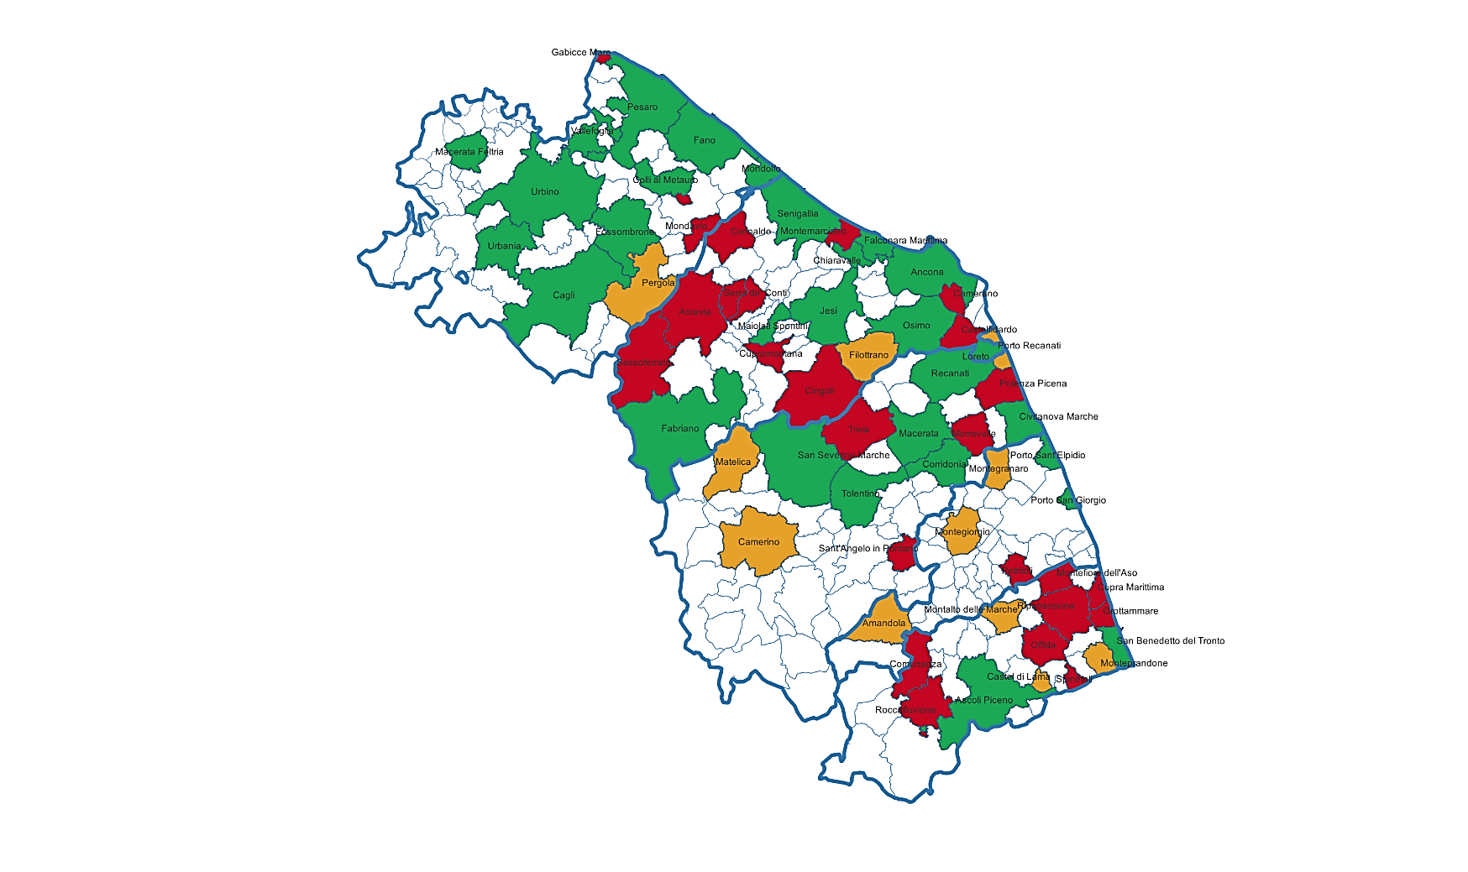
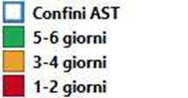
N. Giorni di apertura settimanale nei Consultori Familiari, per AST anno 2023
Osservatorio sulle Diseguaglianze nella salute, ARS Marche

Slide 18
Attraverso il questionario sono state raccolte informazioni anche sull’offerta di alcuni servizi e attività:
Ambulatorio gravidanza fisiologica: svolto in 34 sedi su 66.
Cartella ostetrica gravidanza: disponibile in 34 sedi su 66.
Ecografo: presente in 33 sedi su 66.
Effettuazione del PAP TEST: disponibile in 55 sedi su 66.
Ambulatorio e/o attività per adolescenti: disponibili in 19 sedi, mentre l’Educazione sanitaria nelle scuole viene svolta soltanto da 17 sedi consultoriali.
DVD plurilingue “Per la vostra salute donne del mondo”: utilizzato soltanto in 6 sedi consultoriali, solo 12 mettono a disposizione strumenti o materiali informativi dedicati specificamente alla comunicazione per le donne straniere.
Mediazione linguistico culturale: utilizzata sporadicamente solo in 11 sedi su 66. Il mancato utilizzo è motivato con la mancanza di una convenzione con un servizio di Mediazione linguistico culturale strutturato.
Osservatorio sulle Diseguaglianze nella salute, ARS Marche

Slide 19
Corsi di Accompagnamento alla Nascita (CAN): effettuati in 28 delle 66 sedi consultoriali.
Certificazioni IVG: fornite in 26 sedi su 66.
Percorso IVG Territorio/Ospedale: fornito in 25 sedi su 66.
IVG Farmacologica: non effettuata in alcuna sede poiché, ad oggi, la Regione Marche, non ha recepito la Circolare del Ministero della Salute “Aggiornamento delle Linee di indirizzo sulla interruzione volontaria di gravidanza con mifepristone e prostaglandine” del 12 agosto 2020.
Numero di obiettori: 100% degli operatori (ostetriche e/o ginecologi) in 7 sedi; dal 20 al 33% degli operatori in 13 sedi; dal 40 al 67% degli operatori in 18 sedi. In 9 sedi non ci sono obiettori. Non hanno risposto alla domanda 18 sedi, in 13 delle quali, però, non vengono rilasciate certificazioni IVG (dalla AST FM non sono pervenute risposte).
Osservatorio sulle Diseguaglianze nella salute, ARS Marche

Slide 20
Osservatorio sulle Diseguaglianze nella salute, ARS Marche

Slide 21
Obiezione di coscienza.
Sui 47 CF che hanno risposto al quesito: % di obiettori / % di CF
Osservatorio sulle Diseguaglianze nella salute, ARS Marche

Slide 22
Consultori / Centri privati
L’indagine è stata estesa anche ai Consultori/Centri privati del territorio regionale, per i quali è stato predisposto un questionario ad hoc, inviato a:
10 Consultori/Centri privati appartenenti alla Federazione Marche dei Consultori cattolici.
AIED - Associazione Italiana per l'Educazione Demografica.
Hanno restituito il questionario:
Consultorio familiare “CENTRO FAMIGLIA”
Consultorio familiare “IL PORTALE”.
Consultorio familiare “CENTRO INFORMAZIONE E ASSISTENZA FAMIGLIA SILOE”.
Consultorio familiare “CENTRO PROMOZIONE FAMIGLIA”
Consultorio familiare “FAMIGLIA NUOVA”.
Consultorio Familiare AIED (Associazione Italiana Educazione Demografica).
Osservatorio sulle Diseguaglianze nella salute, ARS Marche

Slide 23
Consultori / Centri privati
Dei sei Consultori/Centri privati che hanno partecipato all’indagine:
Quattro – aderenti alla Federazione Marche dei Consultori cattolici - svolgono esclusivamente attività di tipo sociale (consulenza, formazione e informazione su problematiche della persona, della coppia e della famiglia).
Uno – aderente alla Federazione Marche dei Consultori cattolici – svolge attività sia di tipo sociale che sanitaria (con l’offerta di ore di consulenza di ginecologo e ostetrica) pur non avendo la relativa autorizzazione da parte della Regione Marche.
Infine, l’AIED (autorizzato dalla Regione Marche) svolge attività sanitaria e sociale, garantendo 45 ore di apertura settimanale. È l’unico tra i Consultori privati che offre un percorso territorio-ospedale.
Osservatorio sulle Diseguaglianze nella salute, ARS Marche

